Slide 1
OI ENNOIEΣ THΣ ΦYΣIKHΣ – ΠANEΠIΣTHMIAKEΣ EKΔOΣEIΣ KPHTHΣ

Slide 2
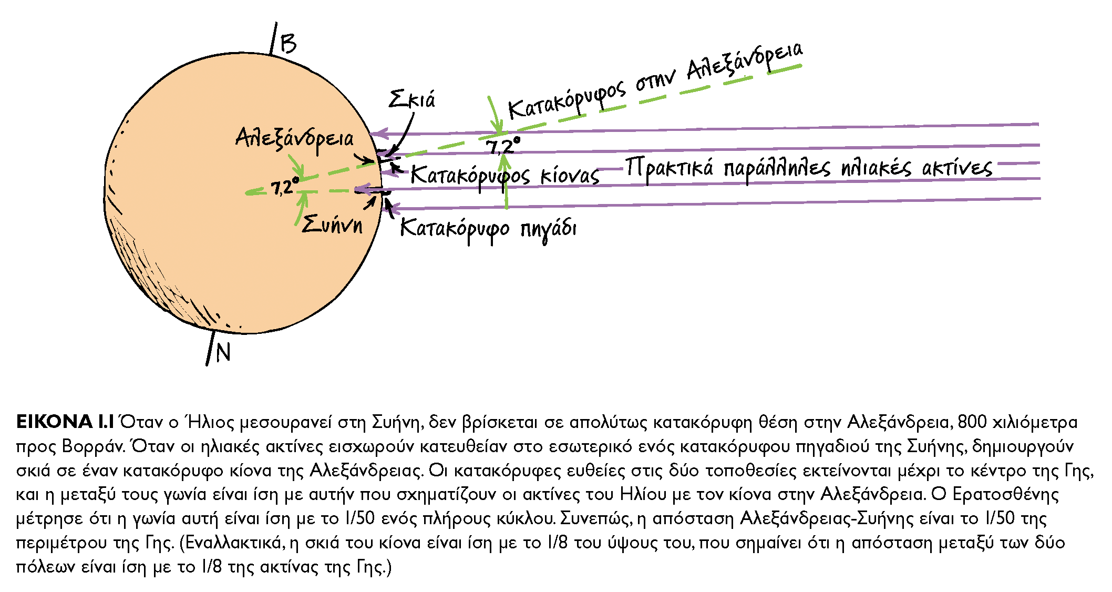
OI ENNOIEΣ THΣ ΦYΣIKHΣ – ΠANEΠIΣTHMIAKEΣ EKΔOΣEIΣ KPHTHΣ

Slide 3
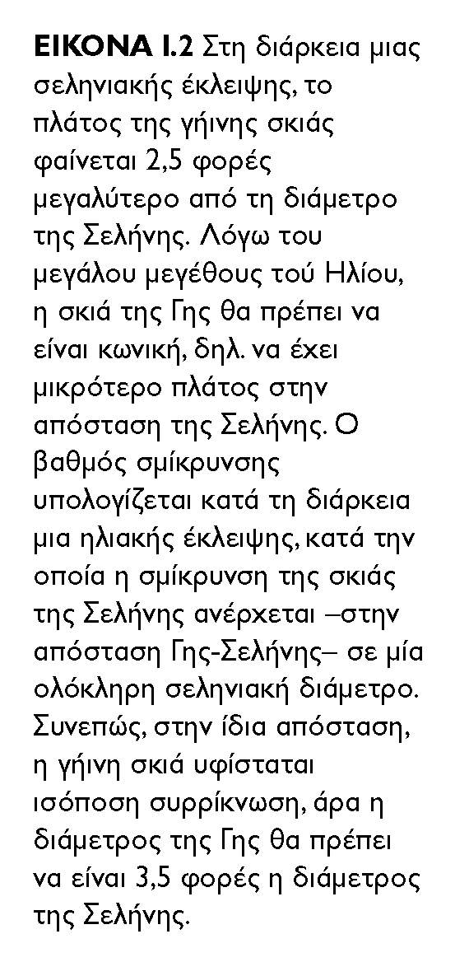
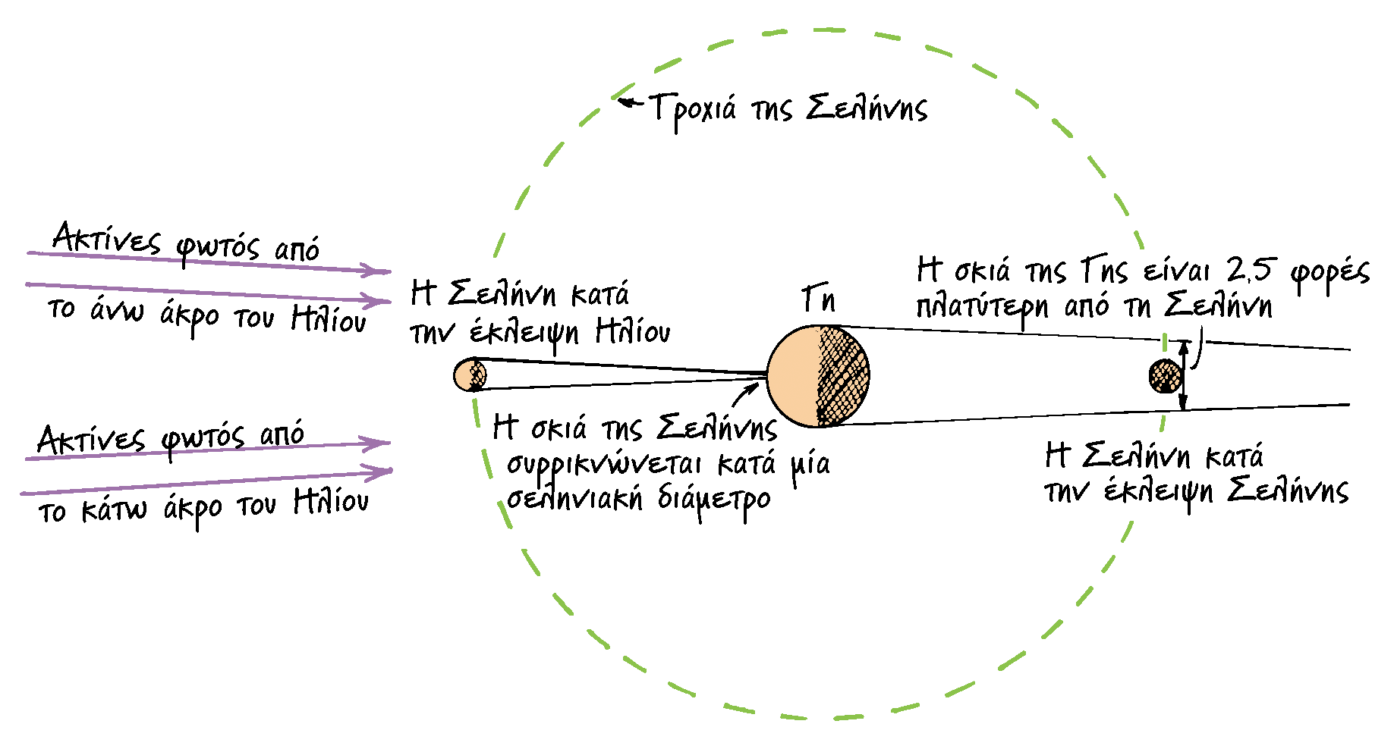
OI ENNOIEΣ THΣ ΦYΣIKHΣ – ΠANEΠIΣTHMIAKEΣ EKΔOΣEIΣ KPHTHΣ

Slide 4
OI ENNOIEΣ THΣ ΦYΣIKHΣ – ΠANEΠIΣTHMIAKEΣ EKΔOΣEIΣ KPHTHΣ

Slide 5
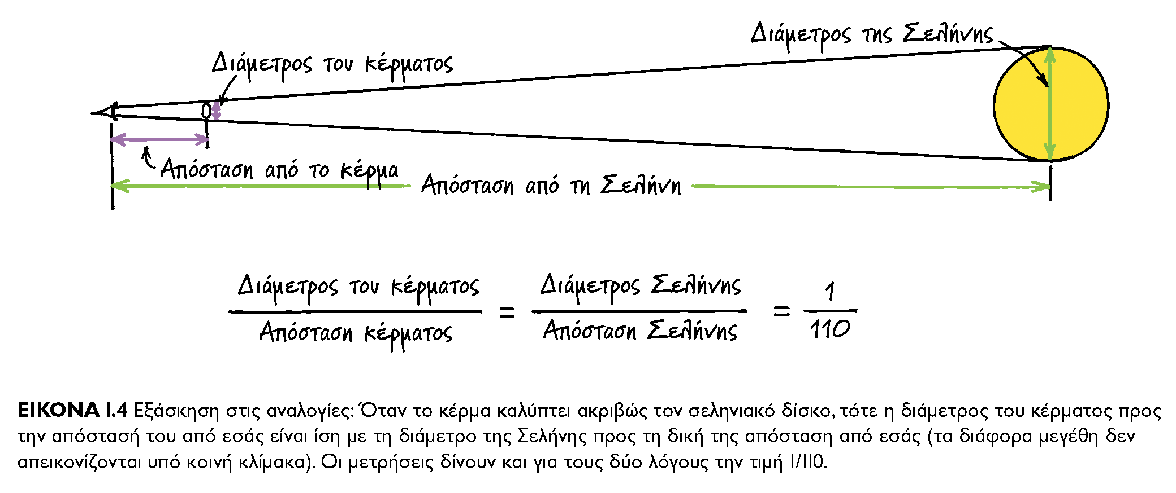
OI ENNOIEΣ THΣ ΦYΣIKHΣ – ΠANEΠIΣTHMIAKEΣ EKΔOΣEIΣ KPHTHΣ

Slide 6
OI ENNOIEΣ THΣ ΦYΣIKHΣ – ΠANEΠIΣTHMIAKEΣ EKΔOΣEIΣ KPHTHΣ

Slide 7
OI ENNOIEΣ THΣ ΦYΣIKHΣ – ΠANEΠIΣTHMIAKEΣ EKΔOΣEIΣ KPHTHΣ

Slide 8
OI ENNOIEΣ THΣ ΦYΣIKHΣ – ΠANEΠIΣTHMIAKEΣ EKΔOΣEIΣ KPHTHΣ

Slide 9
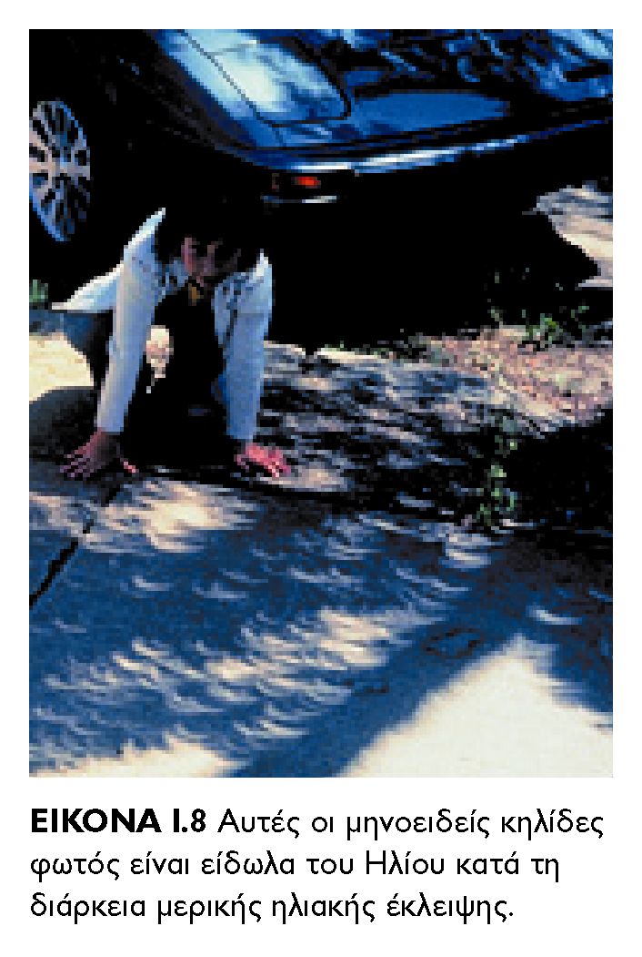
OI ENNOIEΣ THΣ ΦYΣIKHΣ – ΠANEΠIΣTHMIAKEΣ EKΔOΣEIΣ KPHTHΣ

